Slide 1
Направление :
ФИНАНСОВАЯ ГРАМОТНОСТЬ по теме:
Личное финансовое планирование
специалист по социальной работе Осинцева Елизавета Ильясовна

Slide 2


Slide 3


Slide 4
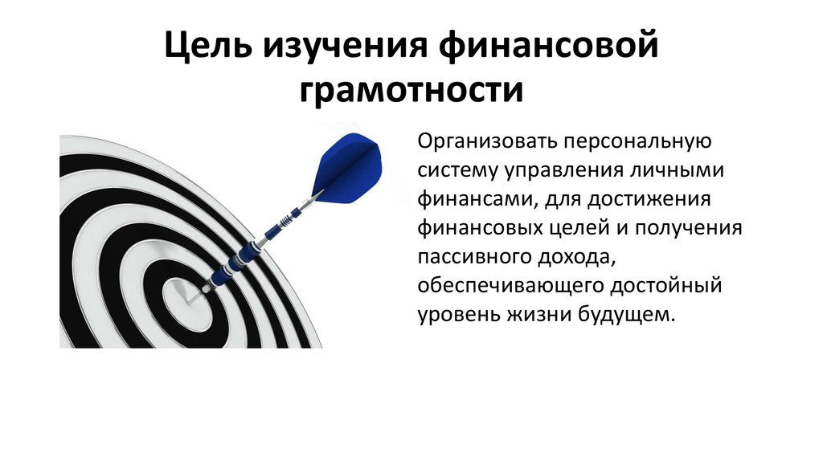

Slide 5


Slide 6








Что делать, если хочется все и сразу?

Slide 7

Личная финансовая грамотность – путь к безопасности и успеху
вести учет всех поступлений и расходов
распоряжаться денежными ресурсами
планировать будущее
принимать обоснованные решения и совершать эффективные действия в сферах, имеющих отношение к управлению финансами, для реализации жизненных целей и планов в текущий момент и будущие периоды
делать выбор финансовых инструментов
создавать сбережения, чтобы обеспечить будущее и быть готовыми к ситуациям риска
Способность и умение
Способность и умение
Финансовая
грамотность
Финансовая грамотность – сфера, предполагающая понимание ключевых финансовых понятий и использование этой информации для принятия разумных решений, способствующих экономической безопасности и благосостоянию людей. К ним относятся принятие решений о тратах и сбережениях, выбор соответствующих финансовых инструментов, планирование бюджета, накопление средств на будущие цели, например, получение образования или обеспеченная жизнь в зрелом возрасте.

Slide 8



Личное финансовое планирование: формулирование цели
Стратегические цели (долгосрочные): обеспечить достойную пенсию.
Вопросы для планирования: в каком возрасте? Какая сумма будет достойной пенсией? Нужны ли накопления?
Какова моя цель?
Срок реализации цели?
Сколько денег мне нужно для достижения цели в срок?
Тактические цели (краткосрочные):
накопить на новый велосипед или компьютер. Знать и планировать: размер суммы, срок покупки.

Slide 9

Личное финансовое планирование: определение источника искомой суммы
Активы:
то, чем вы владеете
Пассивы:
ваши обязательства
Банковские депозиты,
драгоценности, квартира,
машина, дача, авторские
права и др.
Банковский кредит,
налоги,
долги частным лицам,
алименты,
коммунальные платежи
Подводим баланс своих активов и пассивов//не реже 1 раза в год
Потребительские (для поддержания уровня жизни):
телефон, телевизор, машина и пр.
Быстро теряют стоимость и требуют затрат
Инвестиционные (для получения текущего дохода, дохода за счет роста стоимости при продаже):
депозиты, ценные бумаги, инвестиционная недвижимость
Каков мой годовой баланс?
Почему квартира относится к смешанным активам?

Slide 10



Личное финансовое планирование: активы в трех измерениях
Примеряйте каждый актив к своим целям!
Ликвидность – способность любой актив превратить в деньги.
Ликвидность зависит от спроса и предложения; от организованного рынка для данного актива.
Деньги – самоликвидный актив; банковский вклад – ликвидный актив.
Надежность – способность актива противостоять рискам.
В разное время надежными считались разные активы: деньги, валюта, золото, недвижимость, депозиты.
Доходность – способность актива изменять свою стоимость во времени. Измеряется в процентах.
Компоненты: текущий доход и прирост стоимости.
Почему инвесторов привлекают ликвидные надежные активы с низкой доходностью?
надежность
Квартира?
ликвидность
доходность
активы
Универсальных активов не существует!

Slide 11
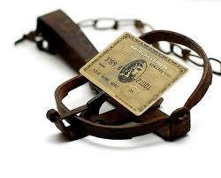


Враги личного капитала
Жадность. «Все и сразу» - главный признак жадности можно побороть, разобравшись в своих желаниях и возможностях. Жадность следует «перевести» в здоровые амбиции и тогда можно достичь целей, тщательно спланировав стратегию
Недобросовестные финансовые посредники. Изучите суть бизнеса каждого посредника, каждого финансового института. Тогда можно выбрать правильного посредника и подходящие инструменты управления личным капиталом.
Время, которое меняет стоимость активов. Стоимость активов колеблется в коротком диапазоне времени (неделя, месяц, год). Длительный период времени (10-20 лет) сглаживает колебания циклов роста и падения.

Slide 12
Модель трех капиталов
Структурируем активы
Текущий капитал – наши ежедневные траты.
Расходы держим под контролем и делим на необходимые и второстепенные. Текущий капитал может понадобиться в любой момент, поэтому он должен быть ликвидным.
Резервный капитал – финансовая защита нашего благосостояния, накопления «на черный день»+плановые сбережения, защита от рисков.
Идеал: запас на два года без потери уровня жизни семьи. За это время находится работа, происходит адаптация.
Инвестиционный капитал – дополнительный источник дохода, планируемый на длительную перспективу – более двух лет.
Доход от инвестиций помогает пополнить текущий и резервный капитал.
Резервный капитал
Инвестиционный
капитал
Текущий капитал
ликвидность
надежность
доходность

Slide 13

На заметку каждому
Финансовый план делать никогда не рано. Если у вас есть доход, начинайте планировать независимо от размеров дохода.
Определяя приоритеты, рассматривайте каждый актив в трех измерениях: ликвидность, надежность, доходность.
Разделяйте свой капитал на три составляющие: текущий, резервный и инвестиционный. Текущий должен быть ликвидным; резервный – надежным; инвестиционный – доходным.
Для достижения успеха необязательно иметь большую сумму денег. Инвестиции могут быть не только финансовыми. Инвестиции – это ваше время, знания, энергия, которые принесут самый большой доход.

Slide 14

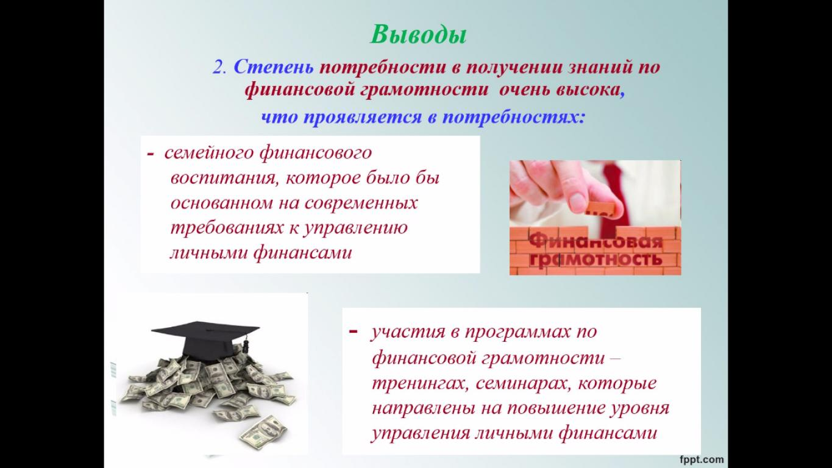

Slide 15


Slide 16


